Slide 1
М. Ю. Лермонтов «Когда волнуется желтеющая нива…»
Уроки внеклассного чтения.
7 класс

Slide 2
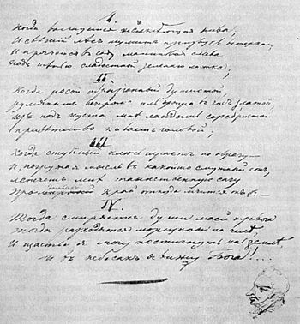
Стихотворение «Когда волнуется желтеющая нива…»
было написано Лермонтовым в феврале 1837 года, когда поэт сидел под арестом в здании Петербургского Главного штаба за сочинение стихов на смерть Пушкина. К нему пускали лишь камердинера, приносившего обед. Хлеб заворачивался в серую бумагу. На ней-то (с помощью спички, печной сажи и вина) и было написано это стихотворение.

Slide 3
Стихотворение М. Ю. Лермонтова «Когда волнуется желтеющая нива…» - самобытное поэтическое произведение, посвященное природным красотам родного края

Slide 4
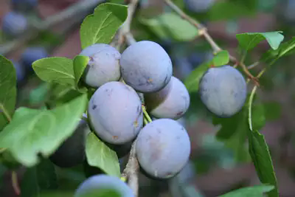
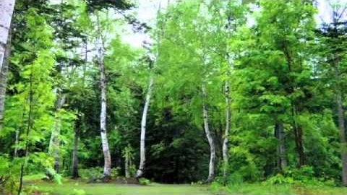
Когда волнуется желтеющая нива, И свежий лес шумит при звуке ветерка, И прячется в саду малиновая слива Под тенью сладостной зелёного листка;

Slide 5
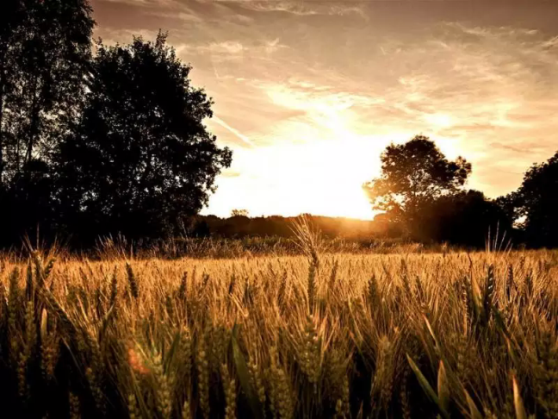
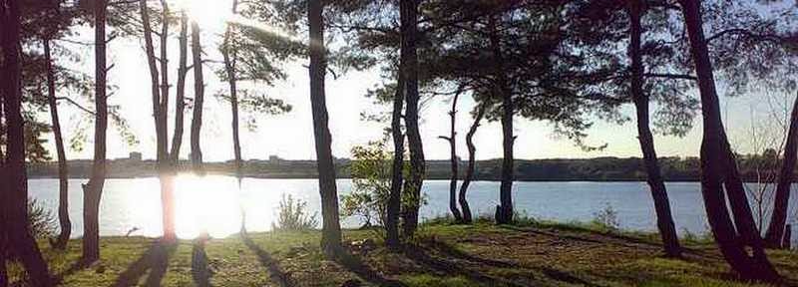
Лермонтов олицетворяет природу. Пейзаж в этом стихотворении – это не одна мимолетная картина, а несколько поэтических картин природы, взаимосвязанных друг с другом

Slide 6
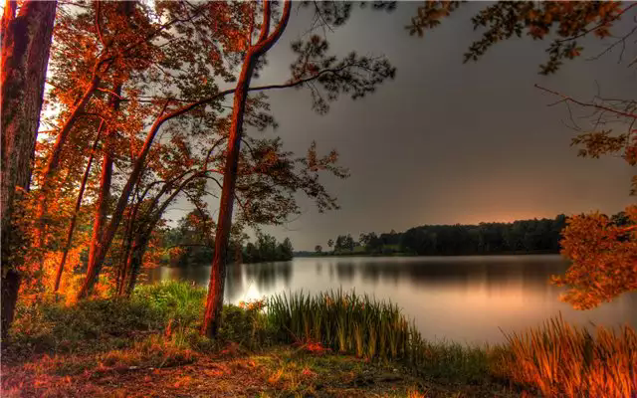
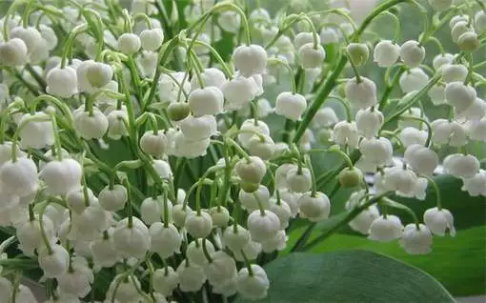
Когда росой обрызганный душистой, Румяным вечером иль утра в час златой Из-под куста мне ландыш серебристый Приветливо кивает головой;

Slide 7
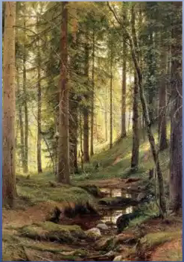
Красота и гармония природы приносят успокоение, навевают мечты, будят воображение; хочется верить в счастье, в справедливость, в божественную мудрость бытия

Slide 8
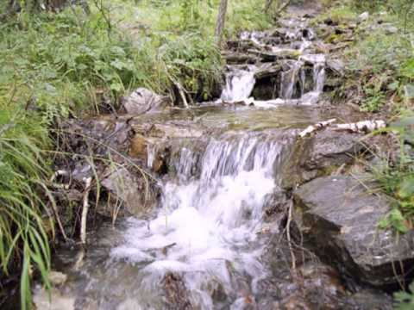
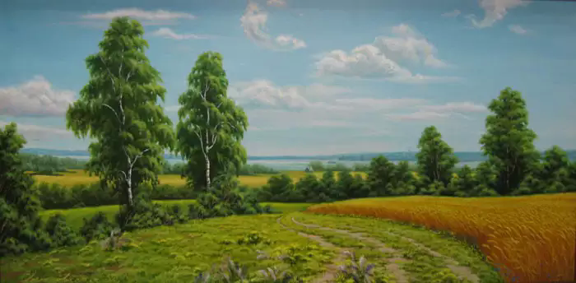
Поэт словно собирает в стихотворении букет самых ярких своих впечатлений от общения с природой
Когда студеный ключ играет по оврагу И, погружая мысль в какой-то смутный сон, Лепечет мне таинственную сагу Про мирный край, откуда мчится он:

Slide 9
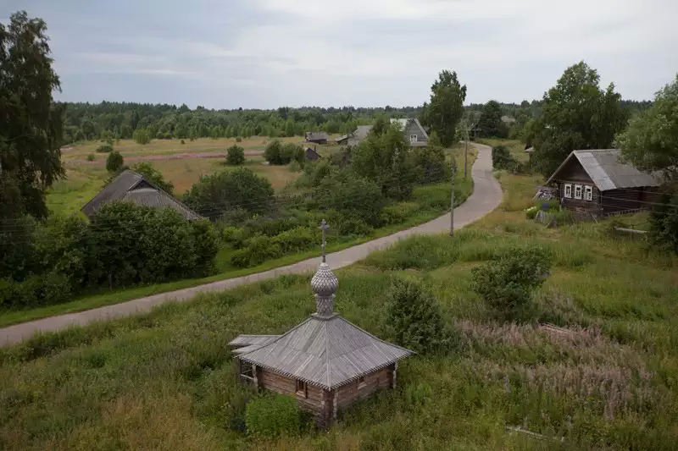
Стихотворение «Когда волнуется желтеющая нива…» – внутренний монолог лирического героя. Последняя строфа этого произведения полностью раскрывает замыслы автора

Slide 10
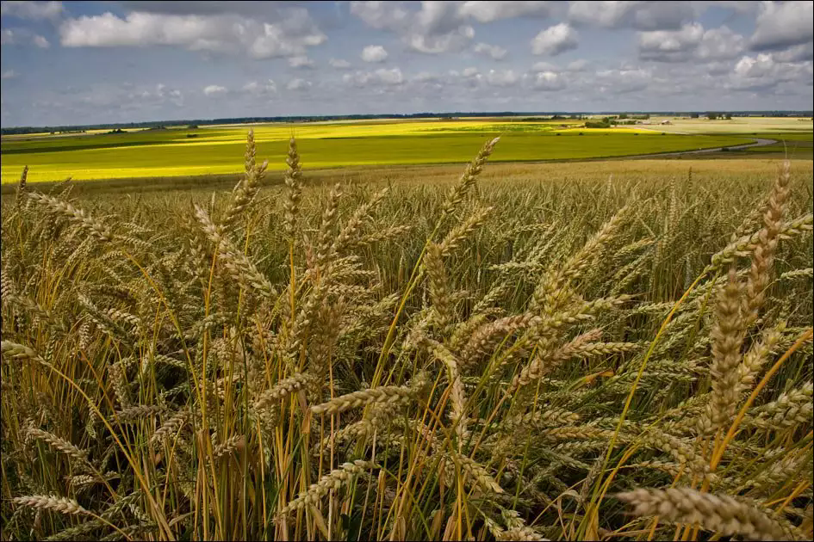
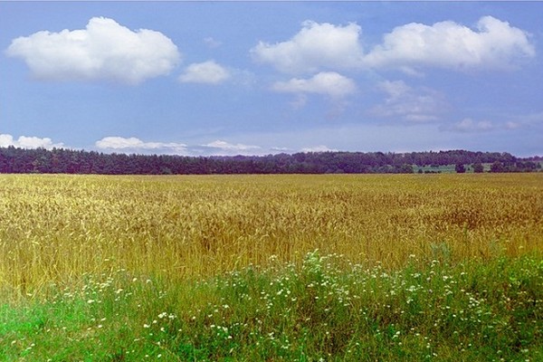
Тогда смиряется души моей тревога, Тогда расходятся морщины на челе, И счастье я могу постигнуть на земле, И в небесах я вижу бога!..

